Slide 1
Проект
«Нам доверена память»
Номинация «Выставка года»
«Помни, какой ценой досталось ИМ,
что ты ходишь по свободной земле!»
Константин Симонов
IV Всероссийский конкурс «Корпоративный музей»

Slide 2
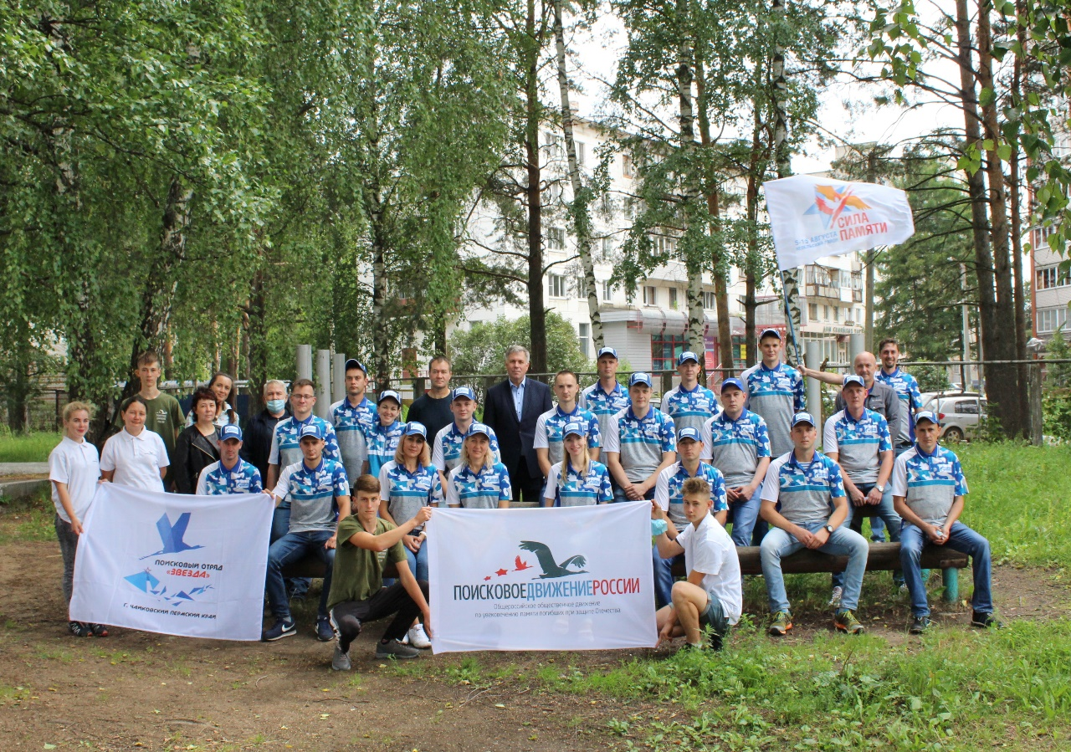
Актуальность проекта
ООО «Газпром трансгаз Чайковский»
100-процентное дочернее общество ПАО «Газпром»
осуществляет производственную деятельность на территории двух регионов Приволжского федерального округа – в Пермском крае и Удмуртской Республике.
18 филиалов
коллектив предприятия – около 8,5 тысяч человек, из них более 1, 5 тысяч человек – молодые работники Общества.
География экспедиции
Псковская область, Невельский район.
Военно-патриотическая акция «Молодёжная Вахта Памяти - 2020» проходила по местам боевых действий 112-й стрелковой дивизии Молотовской области (ныне Пермский край).
Ни одно из более чем 10 военных подразделений, сформированных в Молотовской области в годы Великой Отечественной войны, не получало столь большего числа «похоронок» со словами «пропал без вести», чем эта дивизия Прикамья.
Выставка «Нам доверена память»

Slide 3
Цель и задачи проекта
Цель
сохранение памяти и героизма бойцов 112-й стрелковой дивизии Молотовской области, популяризация
роли поисковых отрядов в сохранении исторической памяти о Великой Отечественной войне посредством создания передвижной выставки «Нам доверена память».
Задачи
Создать передвижную выставку, основанную на уникальных материалах поисковой экспедиции.
Изучить архивные материалы 112-й стрелковой дивизии Молотовской области.
Провести реставрацию предметов, найденные поисковым отрядом «Сила памяти» во время раскопок
на местах боёв в Невельском районе Псковской области.
Описать и раскрыть значимость каждой находки времён Великой Отечественной войны.
Создать документальный фильм «Нам доверена память».
Разработать «Дорожную карту» выставки. Организовать просветительскую кампанию на
территории деятельности 18 филиалов Общества.
Выставка «Нам доверена память»

Slide 4
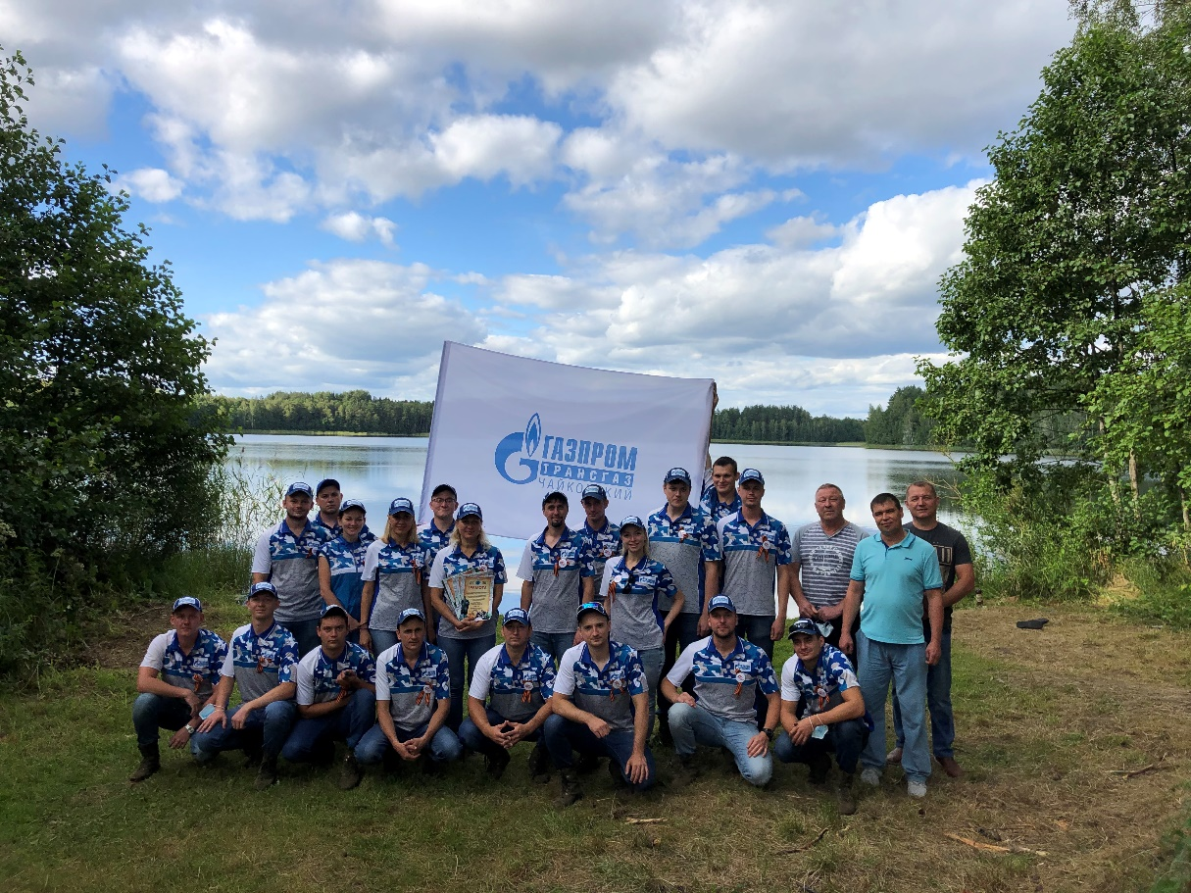
Целевая аудитория
молодые работники предприятия – более 1,5 тысяч человек в возрасте до 35 лет.
сотрудники предприятия – более 5,5 тысяч человек в возрасте от 35 до 65 лет.
учащиеся 8, 9, 10, 11-х классов общеобразовательных школ на территории деятельности Общества
в Пермском крае и Удмуртской Республике.
Выставка «Нам доверена память»

Slide 5



Партнёры проекта
Руководство ООО «Газпром трансгаз Чайковский».
Объединённая первичная профсоюзная организация «Газпром трансгаз Чайковский профсоюз».
Служба по связям с общественностью и средствами массовой информации.
Отдел социального развития.
Совет молодых учёных и специалистов ООО «Газпром трансгаз Чайковский».
МОУ «Чайковская станция детского, юношеского туризма и экологии», поисковый отряд «Звезда».
Выставка «Нам доверена память»

Slide 6
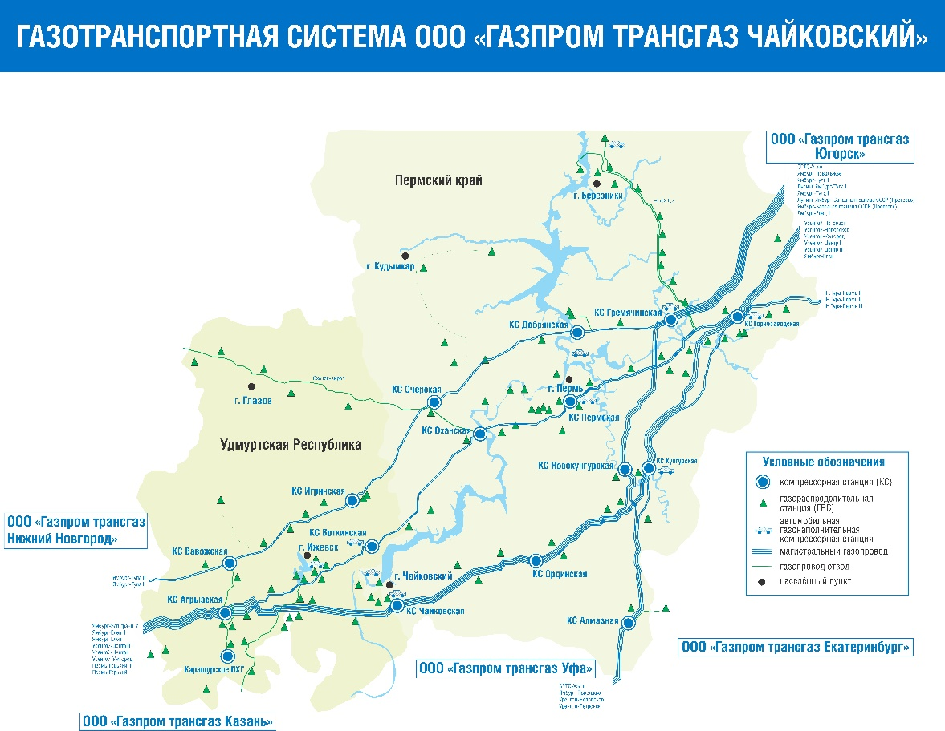
География проекта
На территории Пермского края
Алмазное ЛПУМГ
Бардымское ЛПУМГ
Березниковское ЛПУМГ
Горнозаводское ЛПУМГ
Гремячинское ЛПУМГ
Кунгурское ЛПУМГ
Очерское ЛПУМГ
Пермское ЛПУМГ
Чайковское ЛПУМГ
Управление аварийно-восстановительных работ № 1
Управление аварийно-восстановительных работ № 2
Инженерно-технический центр
Управление МТС и комплектации
Служба корпоративной защиты
Культурно-спортивный центр
На территории Удмуртской Республики
Воткинское ЛПУМГ
Можгинское ЛПУМГ
Увинское ЛПУМГ
Выставка «Нам доверена память»

Slide 7
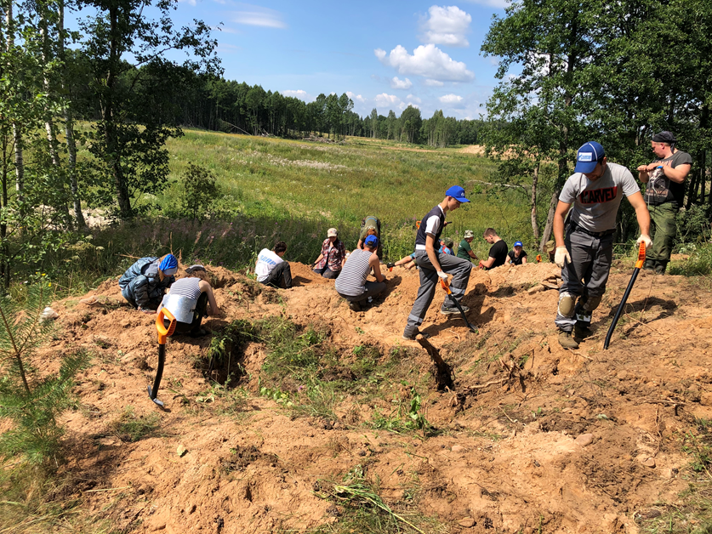
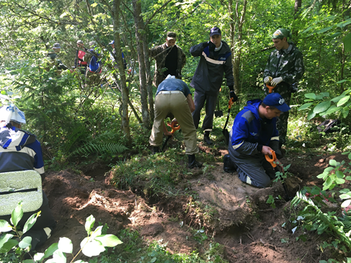
Сроки реализации проекта
2020 г. с 5 по 15 августа – полевая экспедиция.
2020 г. ноябрь – создание экспозиции.
2020 г. 3 декабря – открытие выставки в
День неизвестного солдата в России.
2021 г. февраль-июнь – работа передвижной выставки в 18 структурных подразделениях Общества.
Выставка «Нам доверена память»

Slide 8
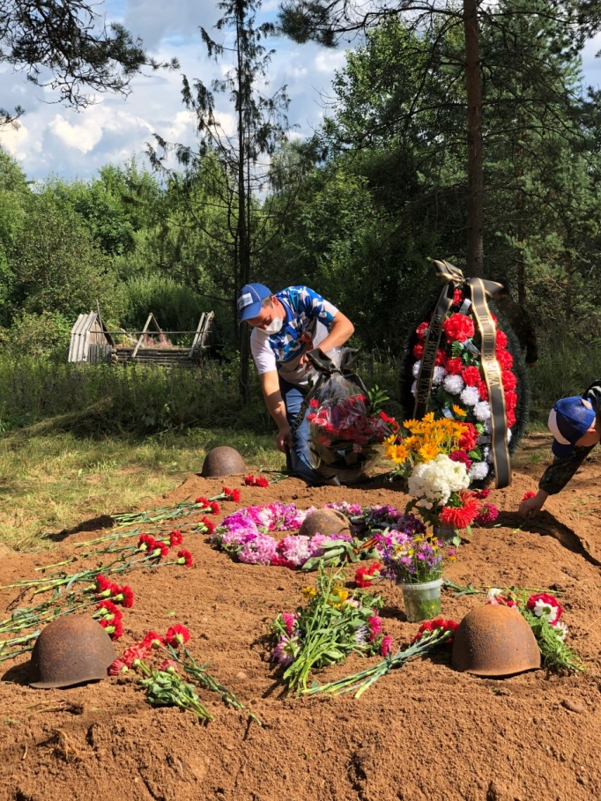
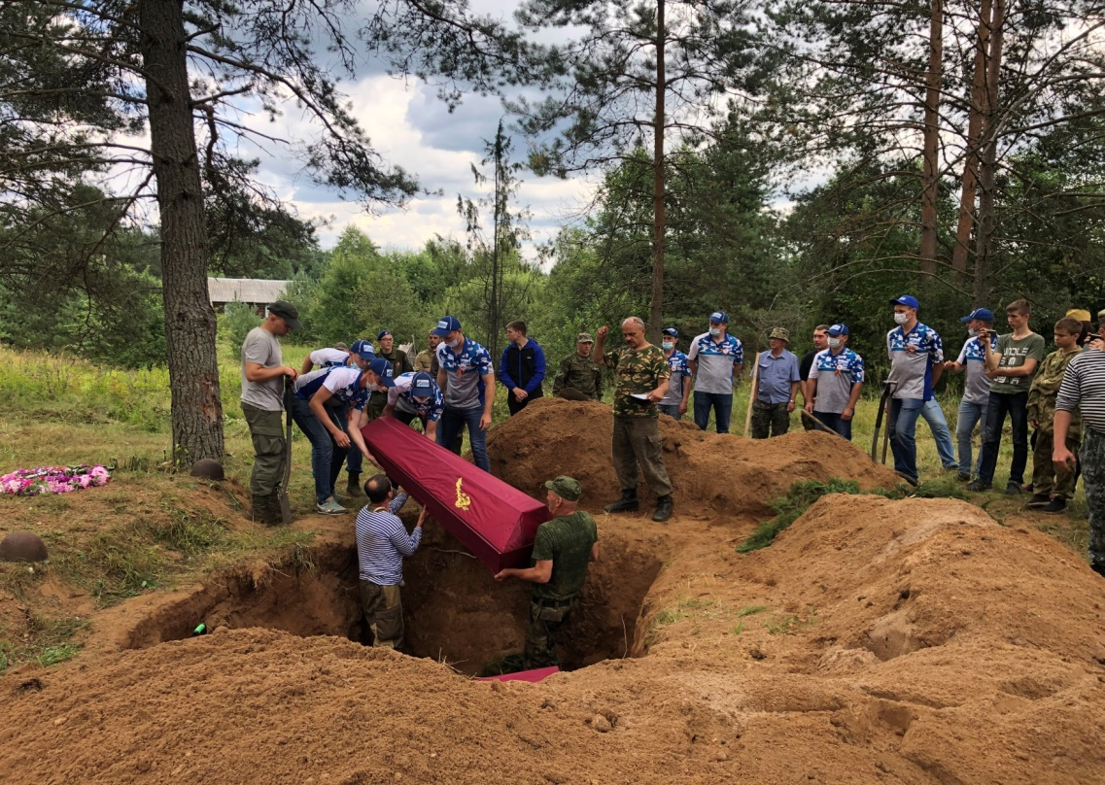
Реализация проекта
2020 г. с 5 по 15 августа – полевая экспедиция в Невельском районе Псковской области.
Выставка «Нам доверена память»

Slide 9
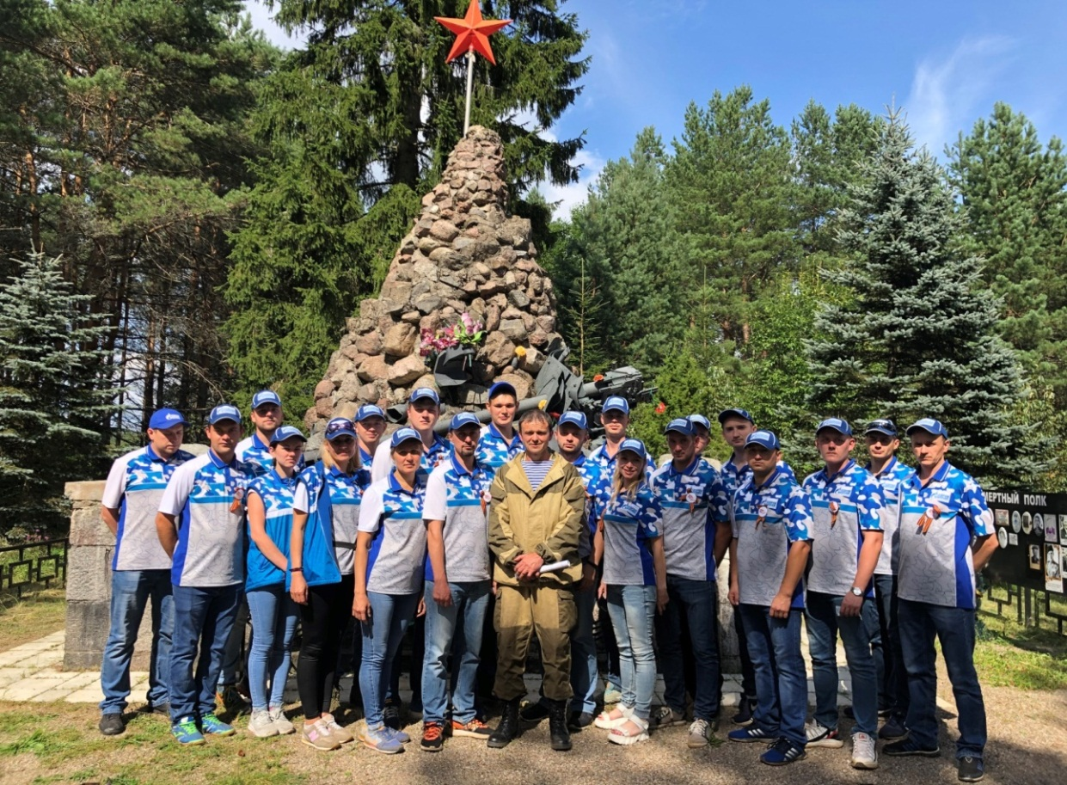
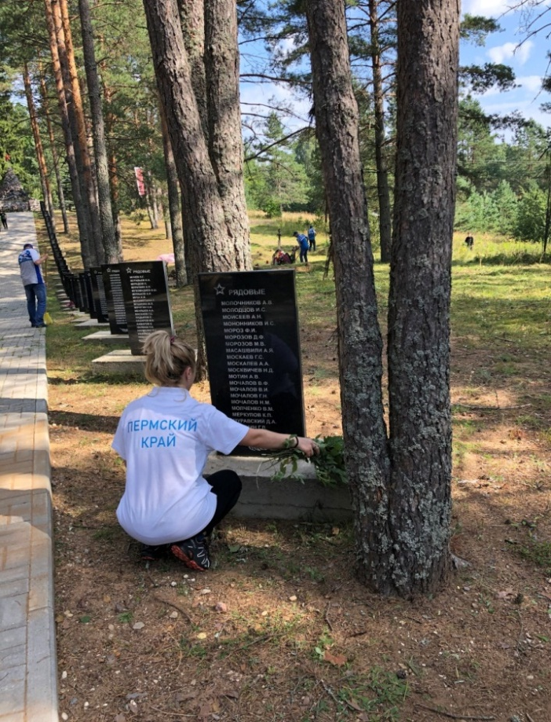
Реализация проекта
Выставка «Нам доверена память»

Slide 10
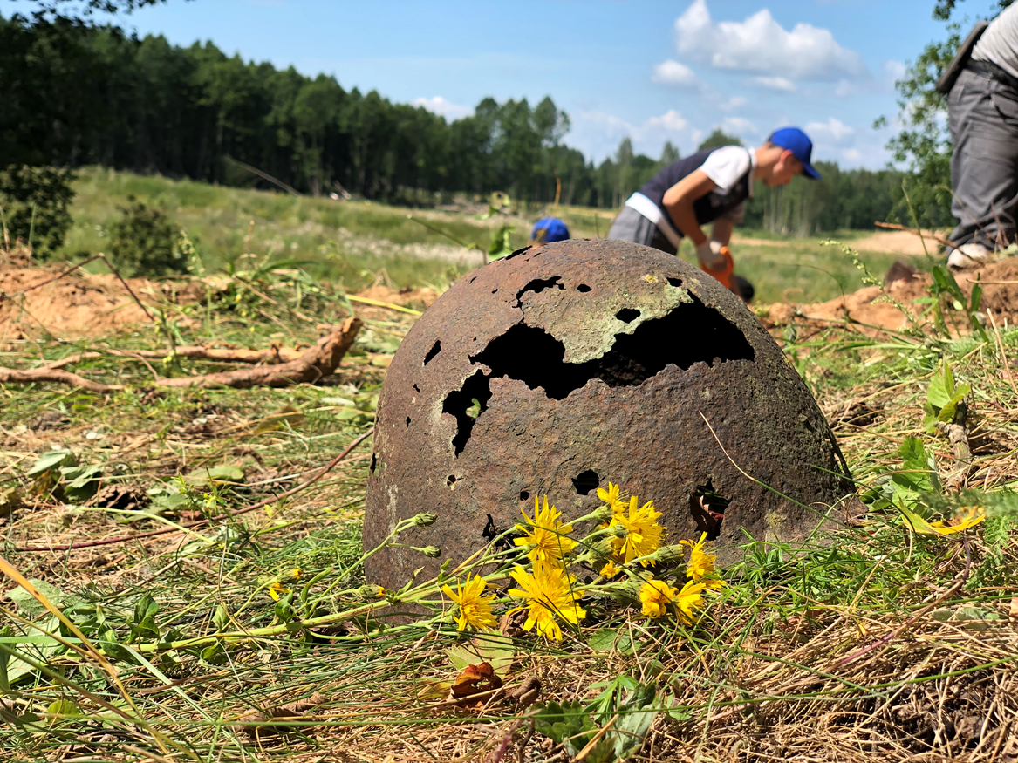
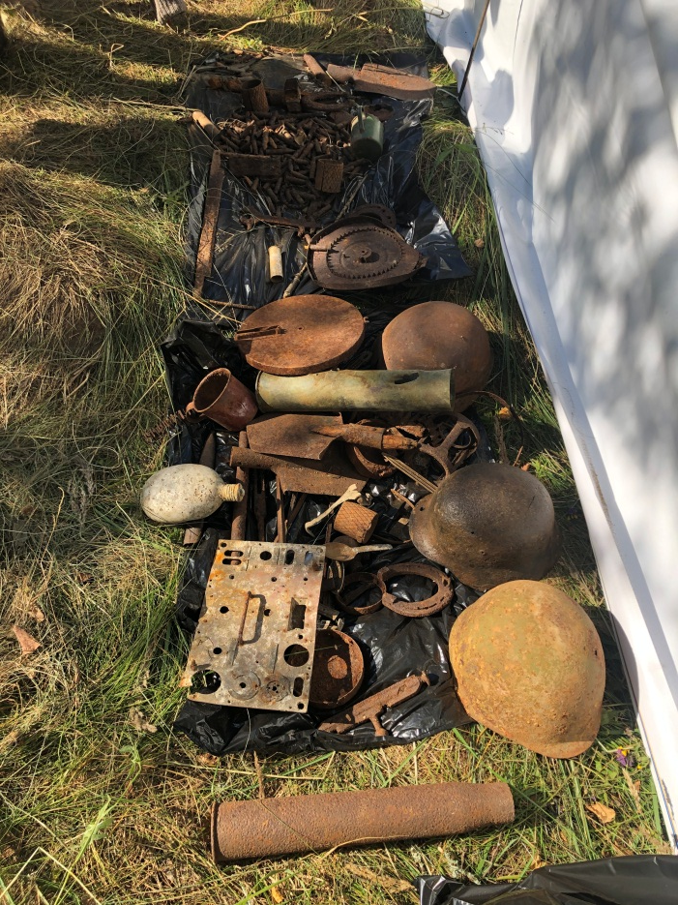
Реализация проекта
Выставка «Нам доверена память»

Slide 11
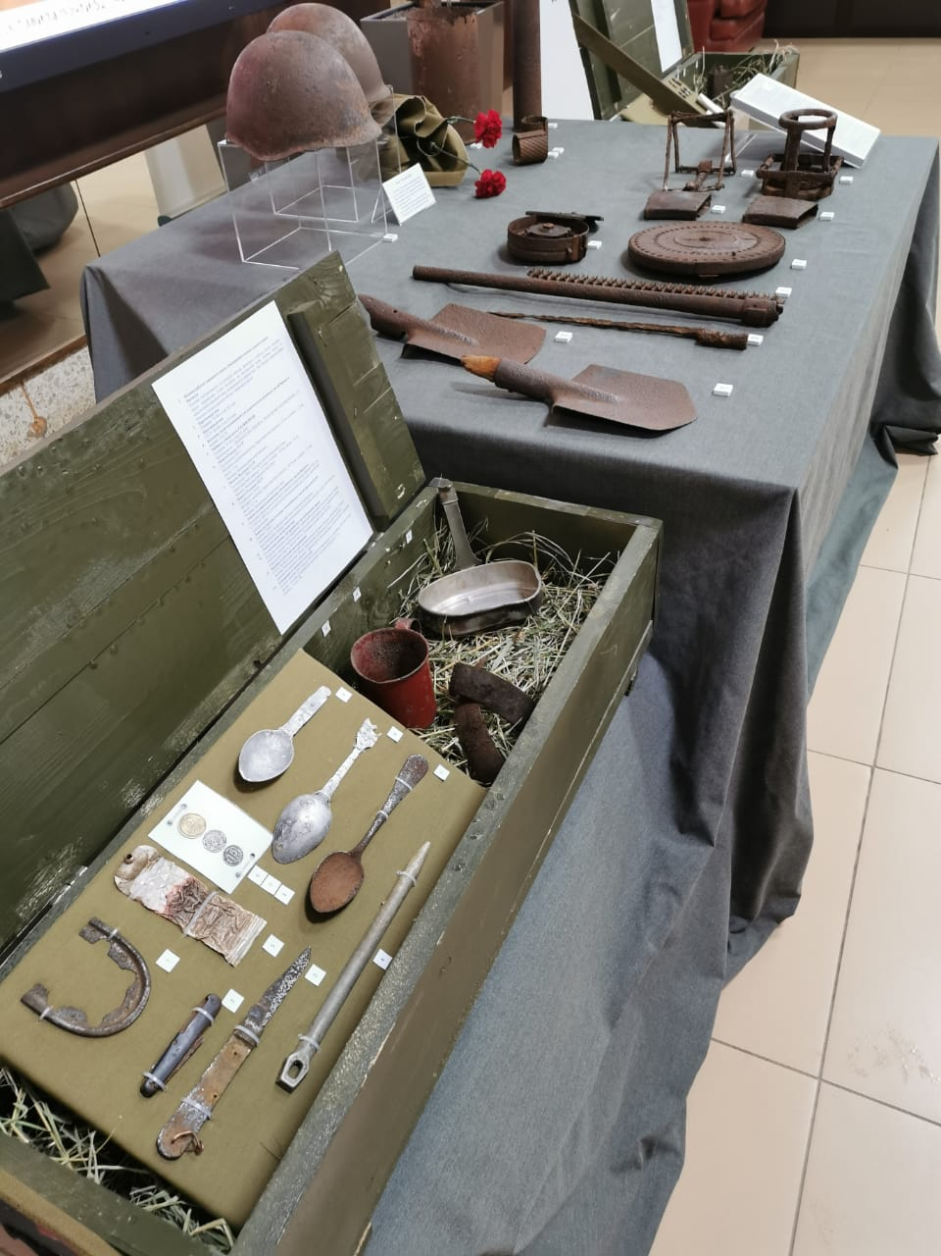
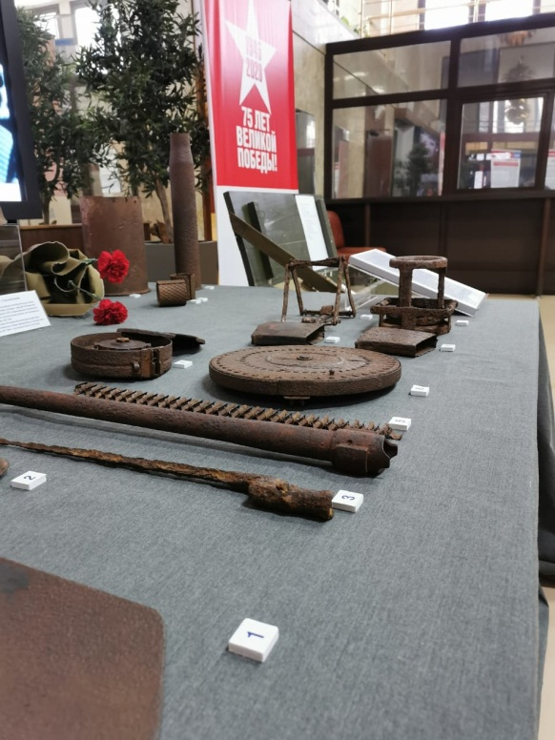
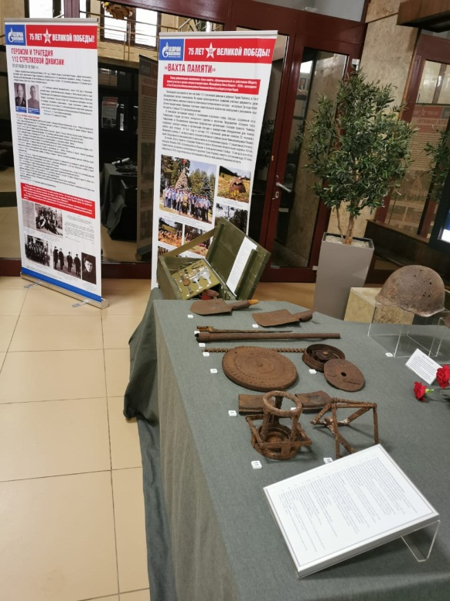
Реализация проекта
3 декабря 2020 года – открытие выставки «Нам доверена память» в День неизвестного солдата в России.
Выставка «Нам доверена память»

Slide 12
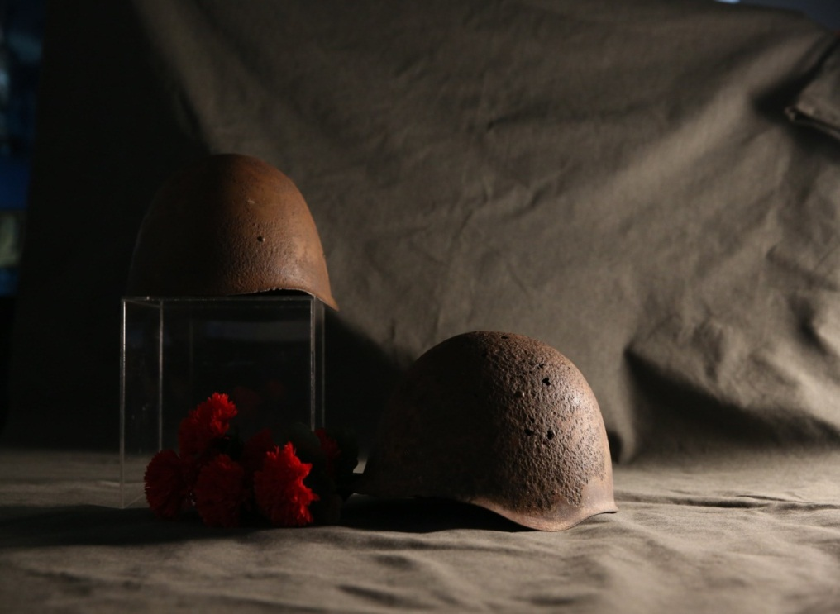
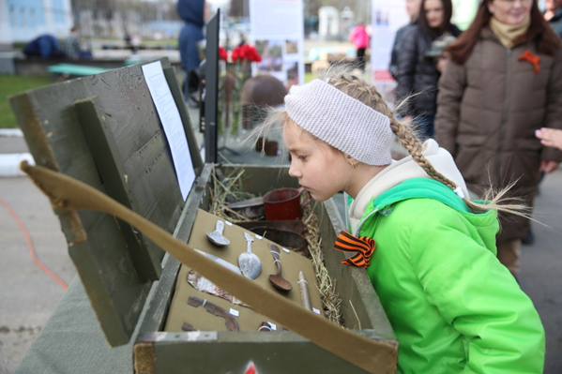
Описание технологий
В экспозиции представлены находки,
показывающие вооружение, снаряжение, предметы быта солдата Красной Армии и армии Вермахта.
Предмет значимый для эмоционального восприятия – подкова каблука маршевого сапога «Marschstiefel» военнослужащего армии Вермахта.
Главный предмет выставки – каска советского солдата – каска Великой Победы!
1942 года Лысьвенский металлургический завод Молотовской области остался
единственным предприятием в СССР, где изготавливались солдатские каски!
Всего за годы войны было изготовлено более 10 млн солдатских шлемов.
Выставка «Нам доверена память»

Slide 13

Описание технологий
Изучались архивные материалов 112-й стрелковой дивизии Молотовской области,
книга «Героизм и трагедия 112-й стрелковой дивизии» бойца 416-го Кунгурского полка 112-й стрелковой дивизии
В.В. Барминского:
17 000 тысяч бойцов дивизии в возрасте 18-20 лет отправились для «больших учений» с ж/д вокзала «Пермь-Сортировочная» и прибывали на место в ст. Друтень Белорусской Республики 13-22 июня 1941 года;
с 22 июня 1941 года в числе первых защитников Отчизны вступили в бой с противником;
27 дней потребовалось войскам Вермахта, чтобы оттеснить дивизию от западных границ на 150 км под Невель Псковской области;
5 месяцев – с 22 июня по 10 октября 1941 года –112-я стрелковая дивизия вела ожесточённые бои.
10 октября – расформирована;
Из 17 000 тысяч бойцов в живых осталось не более 50 человек;
Они были первыми, о героизме и подвиге бойцов 112-й стрелковой дивизии мало информации;
Ни одно из более чем 10 военных подразделений, сформированных в Молотовской области в годы Великой Отечественной войны, не получало столь большего числа «похоронок» со словами «пропал без вести», чем эта дивизия Прикамья.
17 000 человек – это численность населения целого современного города Нытва в Пермском крае!
17 000 человек – это численность двух коллективов сотрудников ООО «Газпром трансгаз Чайковский»!
!
Выставка «Нам доверена память»

Slide 14
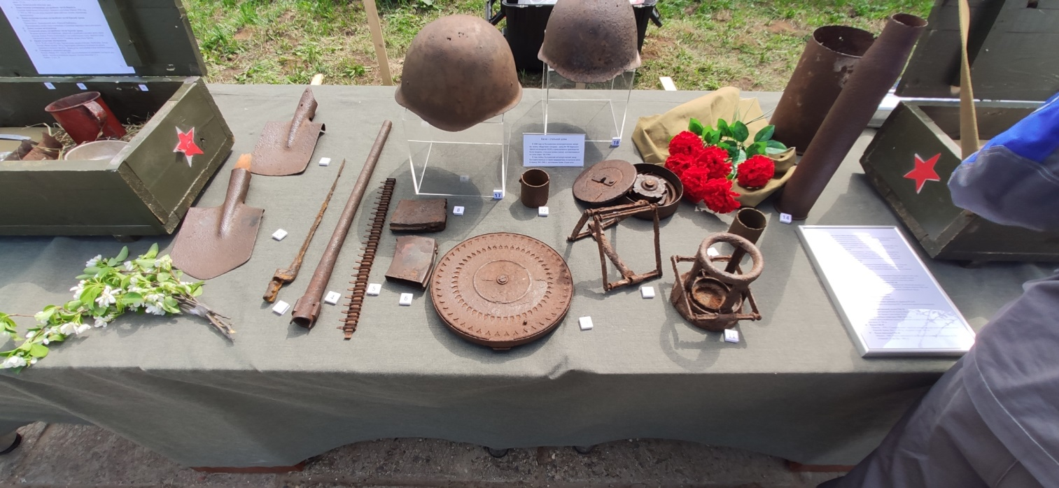
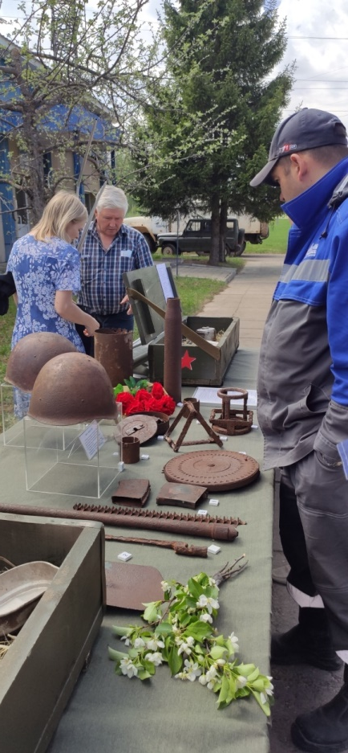
Реализация проекта
2021 г. февраль-июнь – работа передвижной выставки на территории населённых пунктов
18 структурных подразделений ООО «Газпром трансгаз Чайковский». Организация обзорных экскурсий.
Выставка «Нам доверена память»

Slide 15
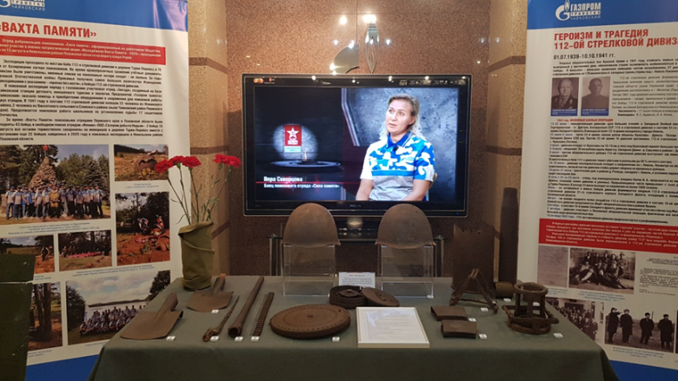
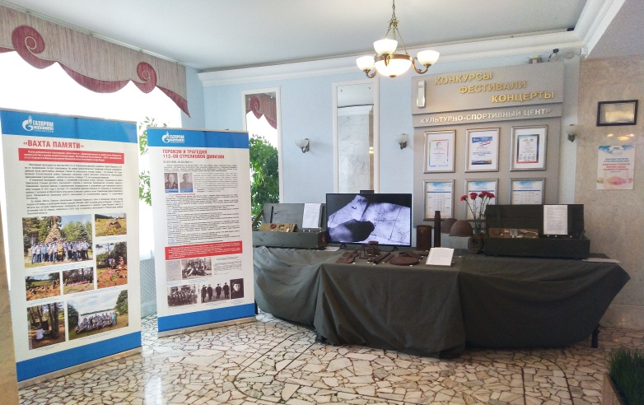
Итоги проекта
Создана мобильная передвижная выставка – 1 шт.
Подготовлены информационные стенды об истории 112-й стрелковой дивизии Молотовской области, о роли поискового отряда «Сила памяти» – 3 шт.
Создан 1 фильм «Нам доверена память» продолжительностью 12 мин.
Организованы двухнедельные обзорные экскурсии в 18 филиалах Общества.
Выставку посетили молодые работники предприятия в возрасте до 35 лет – более 1, 5 тысяч человек.
Выставку посетили сотрудники предприятия в возрасте от 35 до 65 лет – более 6 тысяч человек.
Опубликовано 4 материала в корпоративной газете «Газ-экспресс».
Представлено 2 материала об открытии выставки на интернет-портале ООО «Газпром трансгаз Чайковский».
В рубрике «История одного предмета» ведётся рассказ о предметах выставки на интернет-портале ООО «Газпром трансгаз Чайковский».
Выставка «Нам доверена память»

Slide 16
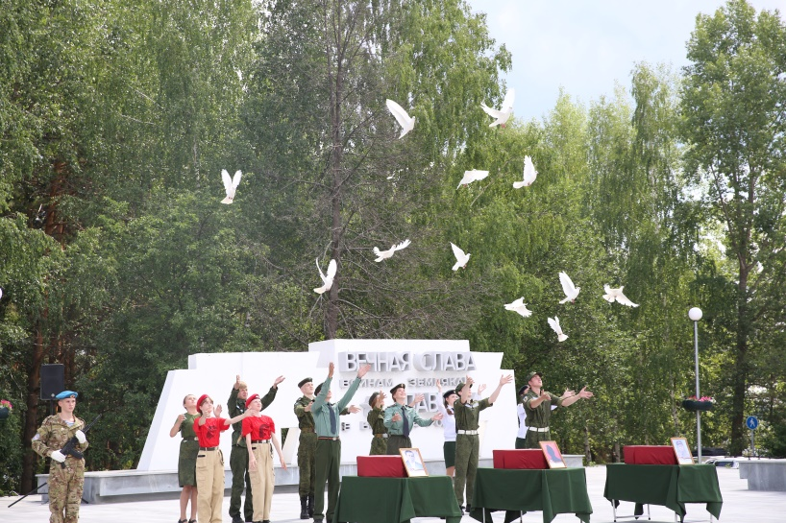
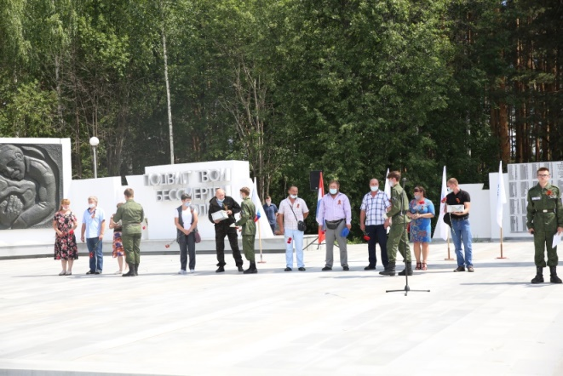
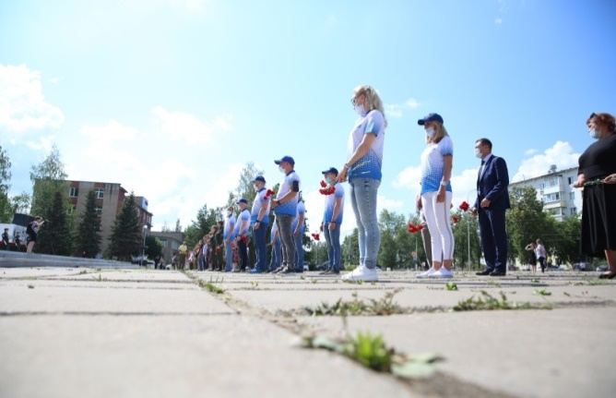
Продолжение проекта – 2021год
Выставка «Нам доверена память»

Slide 17
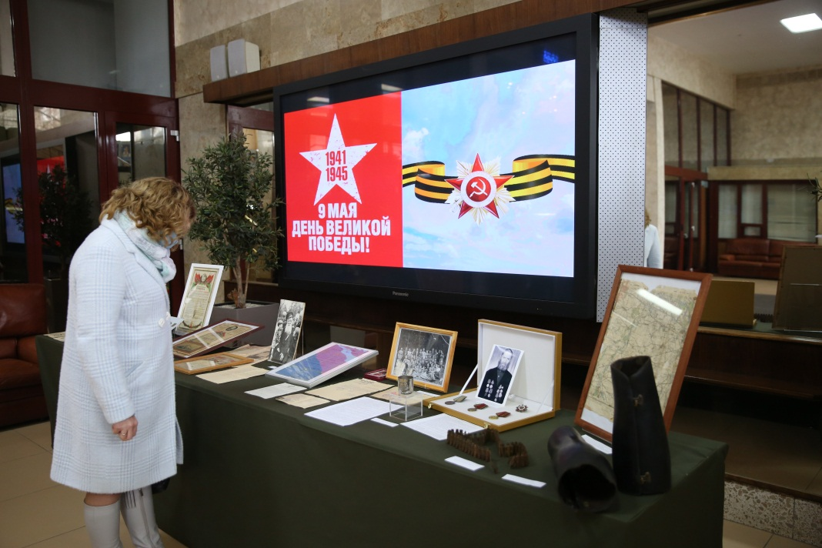
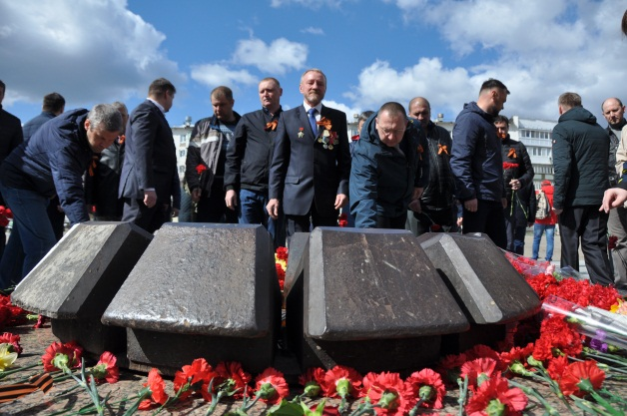
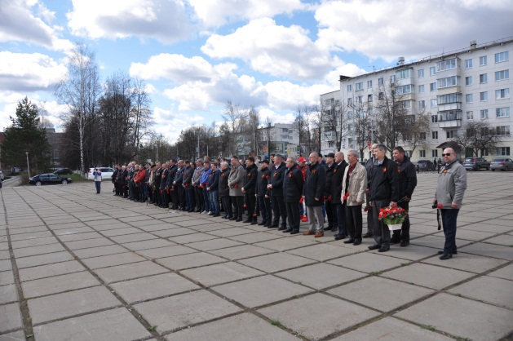
Продолжение проекта – май 2022 года
Выставка «Нам доверена память»

Slide 18
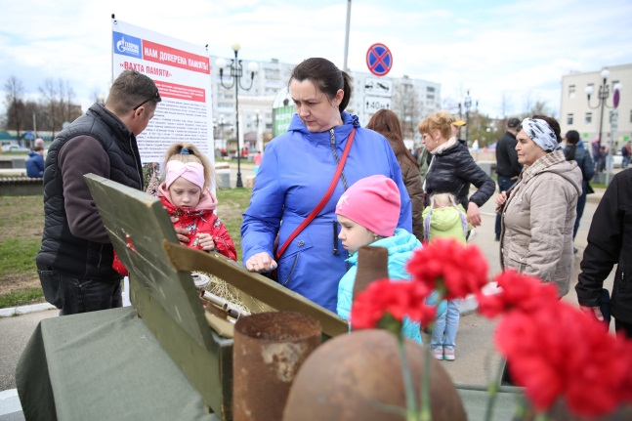
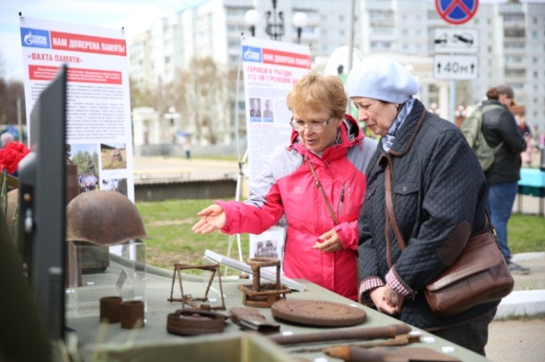
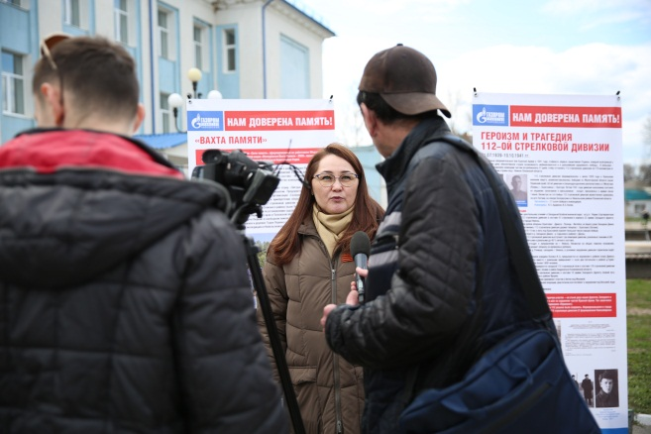
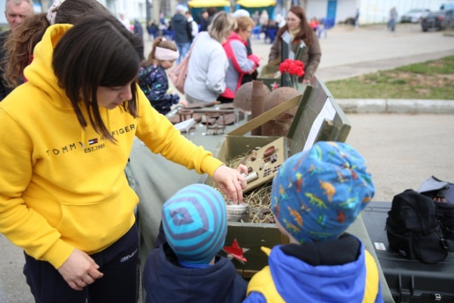
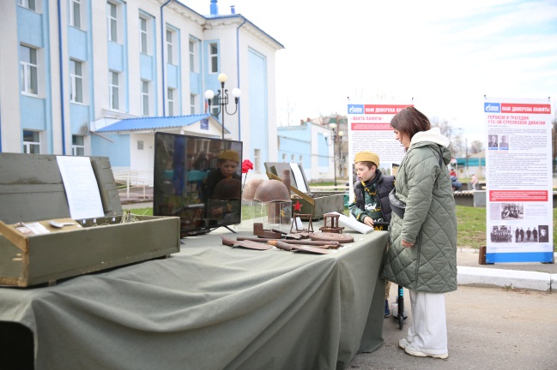
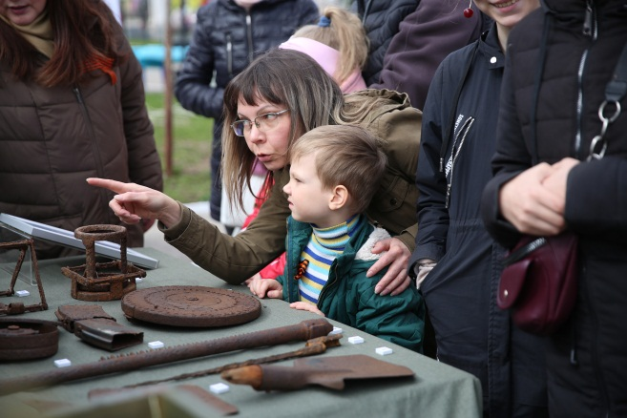
7 мая 2022 года
Выставка «Нам доверена память»

Slide 19
Перспектива проекта
Организация экскурсий, «Уроков мужества» для учащихся общеобразовательных школ на территории деятельности 18 структурных подразделений Общества в Пермском крае и Удмуртской Республике.
Организация обзорных экскурсий в День Победы.
Тематический материал передвижной выставки продолжит пополняться находками отряда-поисковиков «Сила памяти». Предметы полевой экспедиции войдут в фонды Информационно-выставочного центра ООО «Газпром трансгаз Чайковский».
Тематический раздел «Память» будет включать материалы передвижной выставки «Нам доверена память» в новой проектируемой мультимедийной стационарной экспозиции Информационно-выставочного центра ООО «Газпром трансгаз Чайковский» площадью 315 кв. м.
Продолжится публикация об истории артефактов времён Великой Отечественной войны в рубрике «История одного предмета» в официальных группах ООО «Газпром трансгаз Чайковский» в социальной сети «ВКонтакте».
Выставка «Нам доверена память»

Slide 20

Благодарю за внимание
Выставка «Нам доверена память»

